Slide 1
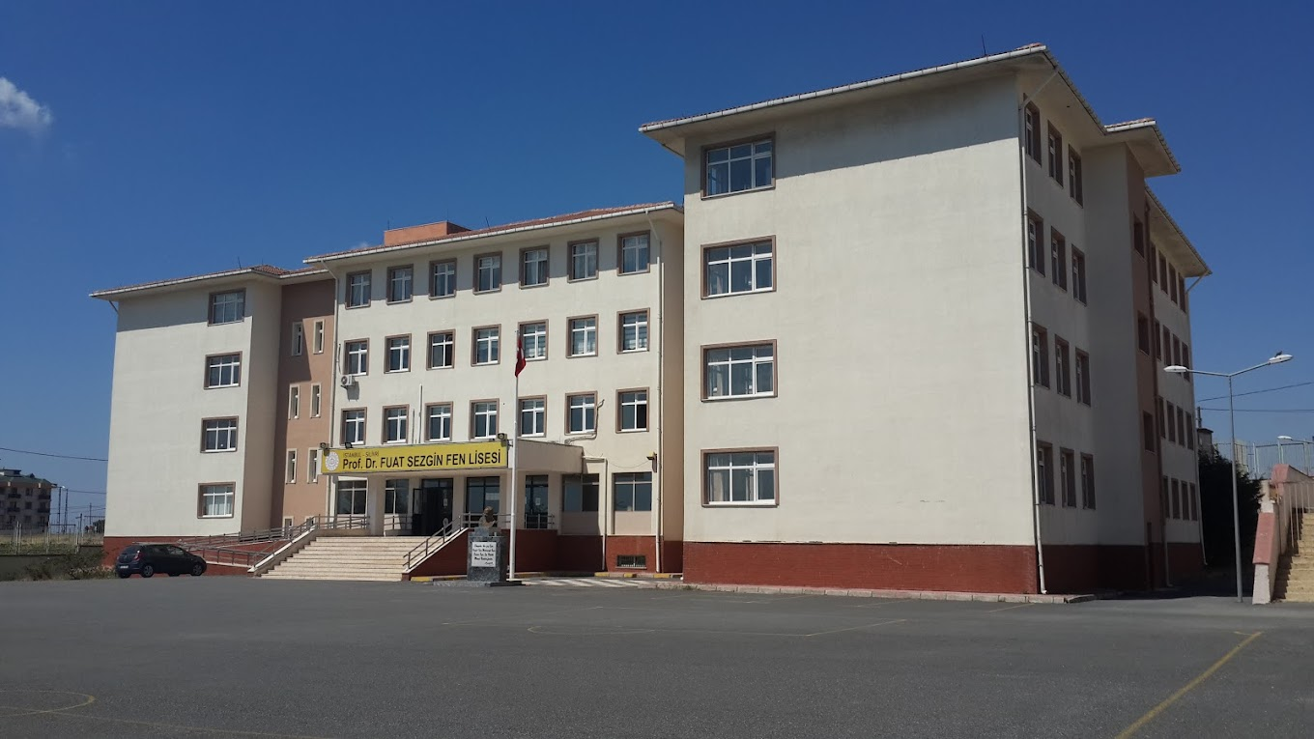
KA210 Erasmus+ Programı Ana Eylem 2: Küçük Ölçekli Ortaklıklar
2022-1-TR01-KA210-SCH-000083342
“Creative Teaching for Creative Generations”

Slide 2
ORTAKLARIMIZ
Anadolu Üniversitesi
(BCN) Bildungs Centrum Nies- Almanya
Obchodní akademie Praha-Çekya
Academi Barcelona-İspanya

Slide 3
TEMEL AMAÇ
Projemiz, eğitimde yaratıcılığın geliştirilmesinde öğretmen yeterliliklerini ve toplumsal farkındalığı artırarak öğrenci ve öğretmenlerde yaratıcı ve eleştirel düşünme becerilerini geliştirmek amacıyla hazırlanmıştır.

Slide 4
HEDEFLER
-Eğitimde yaratıcılığın geliştirilmesinde öğretmen yeterliliklerini ve toplumsal farkındalığı artırmak
-Yaratıcılığı teşvik etmek için organizasyonlarımızda bilgi teknolojilerinin ve Web 2.0 araçlarının kullanımını sağlamak
-Öğrencilerde yaratıcı ve eleştirel düşünme yeteneğini geliştirmek
-Çevre sorunları konusunda farkındalık yaratmak
-Eğitimde yaratıcı öğretim yöntemlerinin kullanılması ile okullarımızda çağdaş eğitim yöntemlerini birinci yılda %10, ikinci yılda %20 oranında yaygınlaştırmak.
-Devlet okulları, üniversiteler ve sivil toplum kuruluşları arasındaki işbirliğini güçlendirmek

Slide 5
SOMUT ÇIKTILAR
- Yaratıcı öğretim yöntemlerinin geliştirilmesine yönelik öğretmen el kitabı,
- Bilgi Teknolojileri ve WEB 2.0 Araçları Kullanım Kılavuzu,
- Öğrenme ortamlarının yaratıcılığını desteklemek için çalıştay raporu düzenlenmesi
- Öğretmen ve öğrenci Materyal Tasarımı Eğitim Modülleri hazırlamak için yaratıcılığı desteklemek için ders içeriğine uygun materyaller
- Öğrencilerde yaratıcı ve eleştirel düşünme becerisini geliştirmek için çevre konularında kısa film hazırlamak

Slide 6
PROJEDEKİ ÖNCELİKLERİMİZ
1. Öğretmenlik meslek profillerini güçlendirmek 2. Eğitimcileri desteklemek.

Slide 7
-Eğitimde yaratıcılığın geliştirilmesinde öğretmen yeterliliklerinin ve toplumsal farkındalığın artırılması
- Ortak kuruluşlar bünyesinde bilgi teknolojileri, Web2.0 araçlarının kullanımının sağlanması
Proje önceliklerimizden biri olan yaratıcılık ve kültür için; Eğitimde yaratıcı öğretim yöntemlerinin kullanılmasının sağlanması ve okullarda geleneksel eğitim yöntemlerinin azaltılması ile hedeflerimize ulaşılacaktır. Geleneksel eğitim yöntemlerinin yerini alacak modern eğitim yöntemleri sayesinde hem eğitimde yaratıcılık hem de yeni bir eğitim kültürü oluşturulacaktır.
Geleneksel eğitim yöntemlerinin yerini alacak modern eğitim yöntemleri sayesinde hem eğitimde yaratıcılık hem de yeni bir eğitim kültürü oluşturulacaktır.

Slide 8
ÇEVRE VE İKLİM DEĞİŞİKLİĞİ İLE MÜCADELE ÖNCELİĞİ
Öğrenciler, ortaklık içindeki STK'lar ve diğer katılımcı kuruluşlar yardımıyla çevre sorunları hakkında kısa bir film hazırlayacaklar.

Slide 9
HEDEF GRUPLAR
Projemiz 4 farklı ülkeden 5 ortağın yer aldığı bir yapıya sahiptir. Bu ortaklar okullar, bir yüksek öğretim kurumu ve bir STK'dır.

Slide 10
HEDEF GRUP 1 Okul Ortaklarının Öğretmenleri
Ortaklığımızda 3 okul ortağı var ve bu okullarda toplamda 200'den fazla eğitimci var. Bu öğretmenler 2000'den sonra doğan öğrencileri yetiştiriyorlar. Yani bu öğretmenlerin öğrencileri bugüne ve yarına hazırlayabilmeleri için 21. yüzyıl becerilerine hakim olmaları gerekiyor.

Slide 11
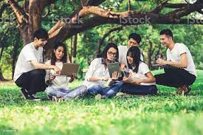
HEDEF GRUP 2 Okul Ortaklarının Öğrencileri
Ortak olan öğrenci sayısı 2000'i aşıyor. Projenin 24 aylık uygulamasında oluşturulan somut çıktılar ile bu öğrencilerin hem eğitim hem de çevre konularında eleştirel ve yaratıcı düşünme becerilerini kazanmalarını hedefliyoruz.

Slide 12
HEDEF GRUP 3 Üniversite Ortağının Kadrosu
Üniversite ortağımız Türkiye'den Anadolu Üniversitesi'nde 2000'e yakın öğretim görevlisi bulunmaktadır. Öğrencilerin yaratıcı ve eleştirel düşünme becerilerini kullanmalarını sağlayan öğretim yöntemlerini mutlaka kullanırlar ancak proje kapsamında diğer hedef grupların bu becerileri kazanmalarına destek olurlar.

Slide 13
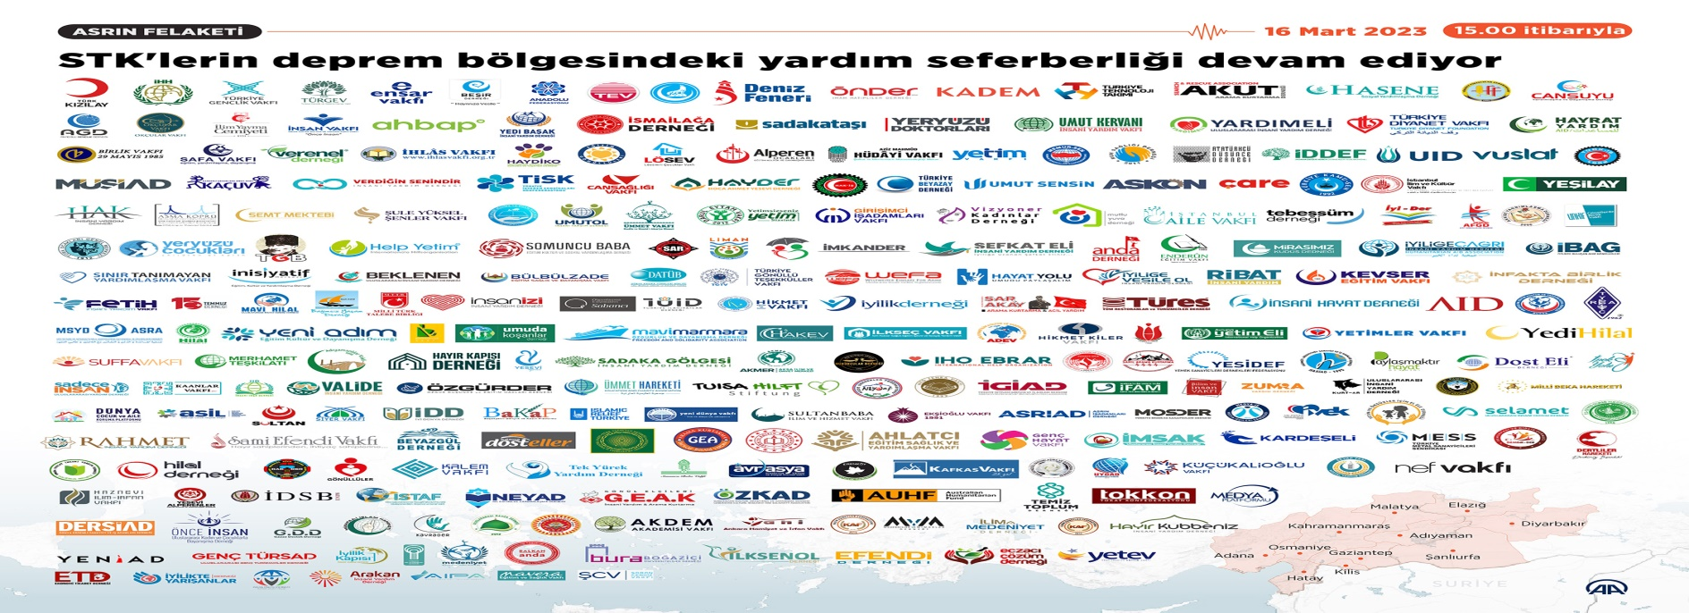
HEDEF GRUP 4 STK Çalışanları
STK ortağı Formación Academia Barcelona, ​​Erasmus+ ve diğer AB projelerinde harika bir deneyime sahiptir. Ayrıca tüm Avrupa ülkelerinden öğrencilere, gençlere ve yetişkinlere destek olmak için faaliyetler yürütürler. Proje sayesinde hem öğretim elemanlarının eğitimde yaratıcı yöntemleri kullanmalarına destek olacaklar hem de ortaklaşa diğer kuruluşların çevresel faaliyetlere katılmalarına yardımcı olacaklar.

Slide 14
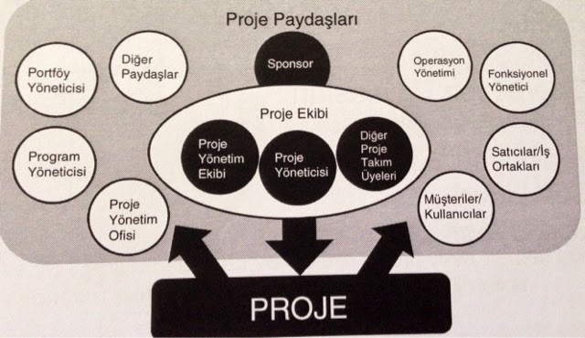
HEDEF GRUP 5 Dış Paydaşlar
Tüm ortaklar proje sonuçlarını halka yaymaktan eşit derecede sorumludur.

Slide 15
PROJE FAALİYETLERİ
PROJE KAPSAMINDA 4 ADET ULUSLARARASI PROJE FAALİYETİ GERÇEKLEŞTİRİLECEKTİR.
1-Yaratıcı Düşünme Becerileri Semineri
2- Eğitimde Yaratıcılığı Teşvik Etmek için WEB 2.0 ve ICT Araçları
3- Yaratıcı Öğretim Materyalleri ve Teknikleri üzerine Öğretmen El Kitabı Çalıştayı
4-Çevre Sorunlarına Yaratıcı Bir Bakış Etkinliği

Slide 16
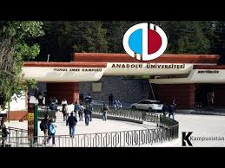
1-YARATICI DÜŞÜNME BECERİLERİ SEMİNERİ
Etkinliğe Türkiye'den Üniversite ortağı olan Anadolu Üniversitesi ev sahipliği yapacaktır.
5 günlük etkinlik, diğer ortakların
çalışanlarını dijital çağda
yaratıcı ve analitik düşünme
becerileri konusunda
bilgilendirecek bir seminer
şeklinde düzenlenecektir.
Böylece eğitimcilerin
eğitimde yaratıcılığa ilişkin
yeterlilikleri geliştirilecektir.

Slide 17
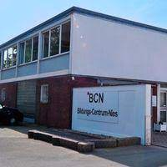
2- Eğitimde Yaratıcılığı Teşvik Etmek için WEB 2.0 ve ICT Araçları
Etkinliğe ALMANYA" ev sahipliği yapacak.
Etkinlik sırasında her bir ortak farklı bir
WEB 2.0 ve ICTTool hakkında bir sunum
hazırlayacak ve eğitimde yaratıcılığı
teşvik etmek açısından aracı sunacaktır.
Bu nedenle, organizasyonlarımızda
bilgi teknolojilerinin ve Web 2.0
Araçlarının, yaratıcılığı teşvik edecek
şekilde kullanılmasını sağlamak;
- Okullarımızda çağdaş eğitim
yöntemlerinin yaygınlaştırılması
amaçlarına hizmet edilecektir.

Slide 18
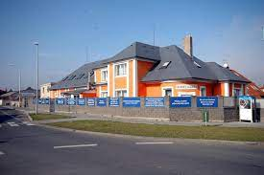
3- Yaratıcı Öğretim Materyalleri ve Teknikleri üzerine Öğretmen El Kitabı Çalıştayı
Etkinliğe ÇEKYA ev sahipliği yapacak. Etkinlik sırasında katılımcılar birlikte çalışacak ve sonunda öğrencilerin yaratıcı düşünmeyi kullanmalarını sağlayan öğretim materyalleri ve teknikleri hakkında bir öğretmen el kitabı taslağı hazırlayacaklardır. Böylece devlet okulları, üniversiteler ve sivil toplum kuruluşları arasındaki işbirliğini güçlendirmek; Eğitimde yaratıcılığın geliştirilmesinde öğretmen yeterliklerini ve toplumu bilinçlendirmek ve çağdaş eğitim yöntemlerini yaygınlaştırmak amaçlarına hizmet edilecektir.

Slide 19
4-Çevre Sorunlarına Yaratıcı Bir Bakış Etkinliği
Etkinliğe İspanya'dan STK ortağı Formación Academia Barcelona ev sahipliği yapacak. Etkinlik sırasında okul ortaklarının öğrencileri çevre konularında yaratıcılıklarını kullanarak yaratıcı uygulamalar yapacaklar ve 3 farklı ülkeden
öğrencilerin ortak çalışmaları
sonucunda bir kısa film hazırlanacak.
Böylece; Çevre konularında
farkındalık yaratmak;
Öğrencilerde yaratıcı ve eleştirel
düşünme yeteneğini geliştirmek ve devlet okulları, üniversiteler ve sivil toplum kuruluşları arasındaki işbirliğini güçlendirmek amaçlarına hizmet edilecektir.

Slide 20
Proje Sonunda Katılımcı Kuruluşlar İçin Ek Çıktılar
- Organizasyonların uluslararasılaşması
- İşbirliği ağlarının kurulması
- Kurumsal kapasitenin geliştirilmesi
- AB kültürü ve vatandaşlığına karşı olumlu tutum kazanmak
- Kullanım yoluyla daha iyi dil becerileri geliştirmek
- Ders dışı etkinliklerin düzenlenmesi
- Paydaşları çevresel faaliyetlere dahil etmek

